Slide 1
MODULI I -XIV- E-prokurimi
Gusht, 2020

Slide 2
PËRMBAJTJA E MODULIT TË -XIV- E-prokurimi
Dita e parë
ADMINISTRIMI I LLOGARISË.
SHTIMI I ZYRTAREVE TJERE BRENDA AK-se.
ZHVILLIMI I PROCEDURËS SË PROKURIMIT.
INFORMATAT SQARUESE.
KËRKESË PËR RISHQYRTIM.
DORËZIMI I OFERTËS ELEKTRONIKE.
Dita e dytë
ANKESA NË OSHP
HAPJA E OFERTAVE ELEKTRONIKE.
VLERËSIMI I OFERTAVE ELEKTRONIKE.
PUBLIKIMI I NJOFTIMIT B58.
DHËNJA E KONTRATES.
NËNSHKRIMI I KONTRATËS.

Slide 3
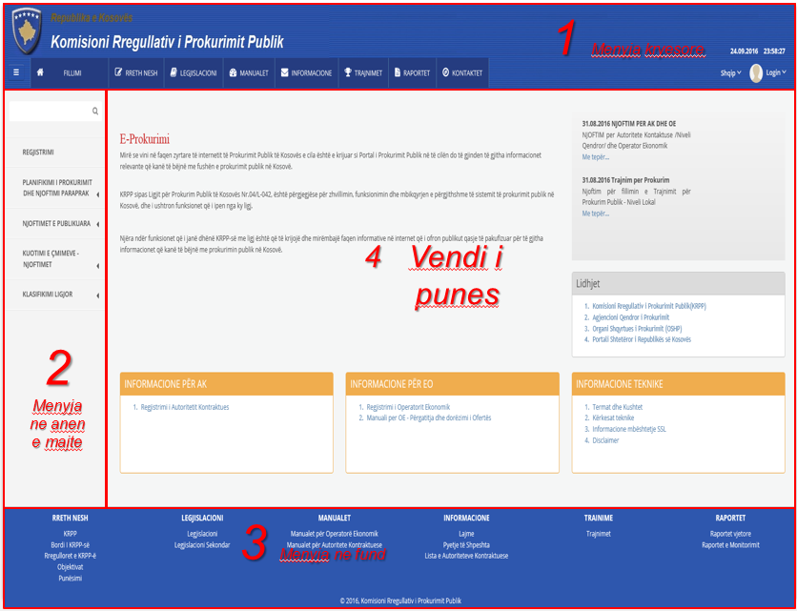
FAQJA KRYESORE E PROKURIMIT ELEKTRONIK NË KOSOVË

Slide 4
ADMINISTRIMI I LLOGARISË

Slide 5
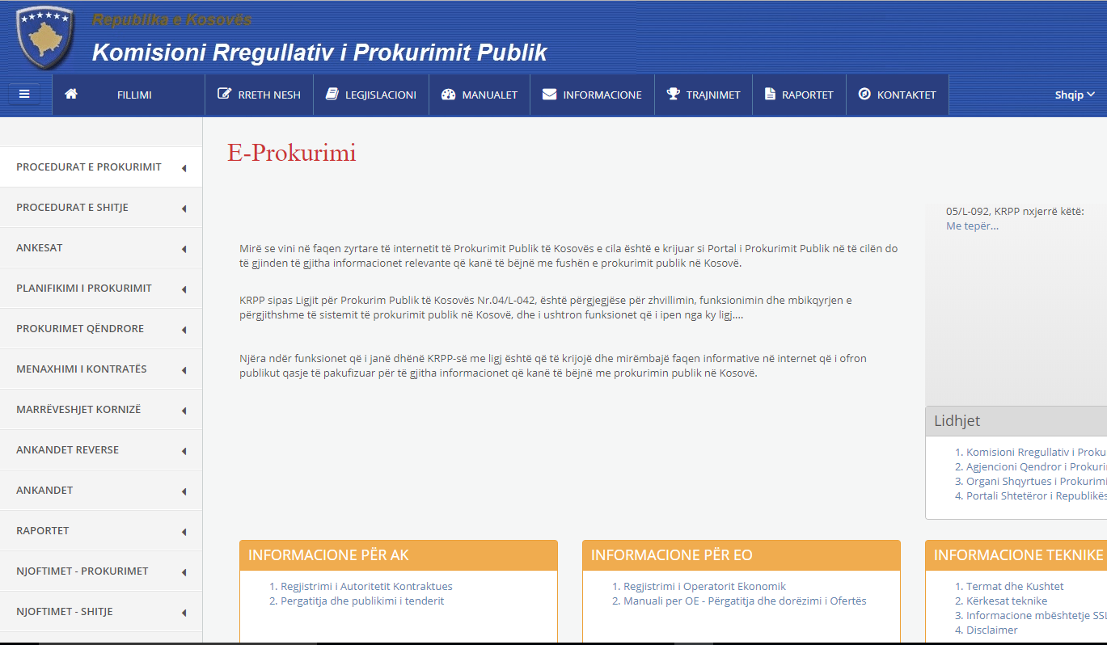
ADMINISTRIMI I LLOGARISË
Ne anen e majt i kemi menyt, te cilat shfrytezuesi i ka ne dispoziciom.

Slide 6
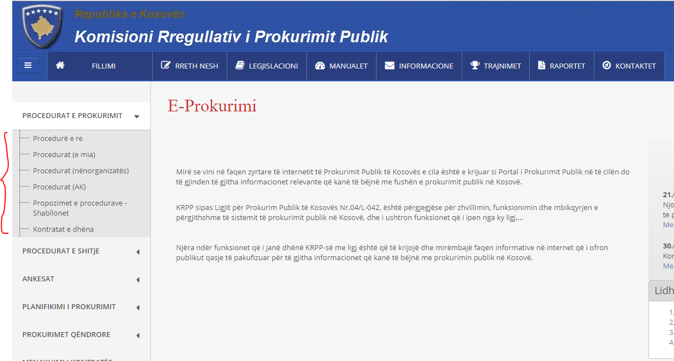
ADMINISTRIMI I LLOGARISË
Shtypim menyne “PROCEDURAT E PROKURIMIT”

Slide 7
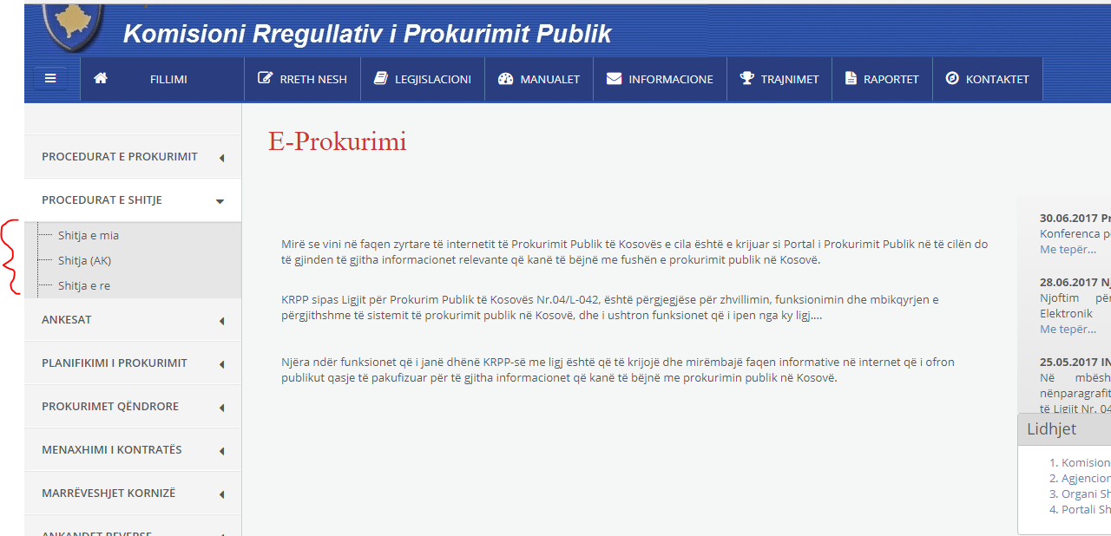
ADMINISTRIMI I LLOGARISË
Shtypim menyne “PROCEDURAT E SHITJES”

Slide 8
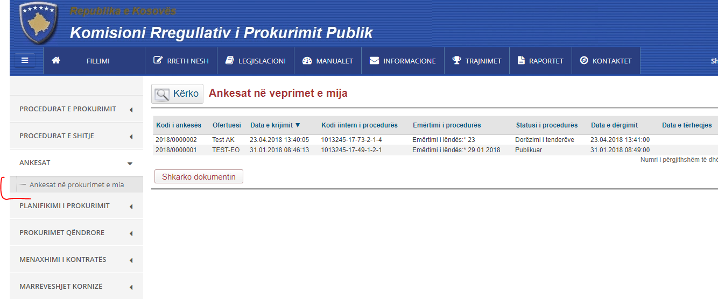
ADMINISTRIMI I LLOGARISË
Shtypim menyne “ANKESAT”

Slide 9
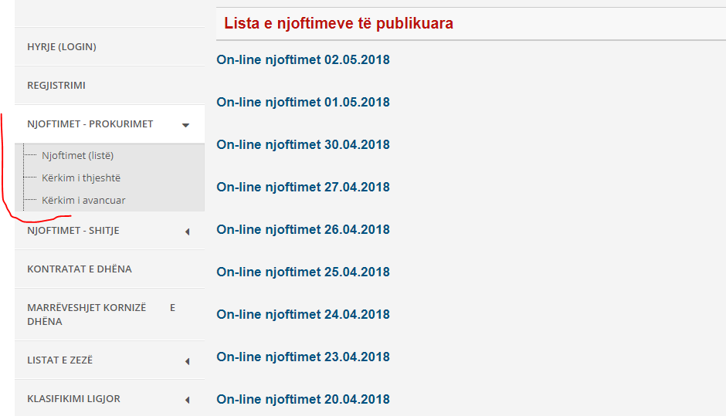
ADMINISTRIMI I LLOGARISË
Shtypim menyne “NJOFTIMET - PROKURIMET”

Slide 10
ADMINISTRIMI I LLOGARISË
Shtypim menyne “TE DHENAT E MIA”

Slide 11
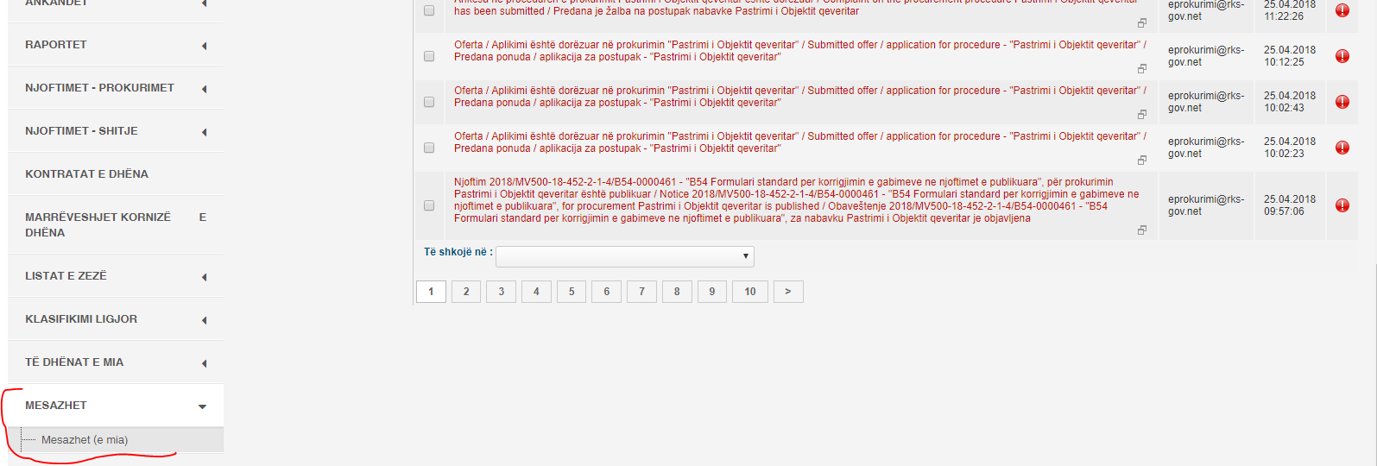
ADMINISTRIMI I LLOGARISË
Shtypim menyne “MESAZHET”

Slide 12
SHTIMI I ZYRTAREVE TJERE BRENDA AK-se

Slide 13
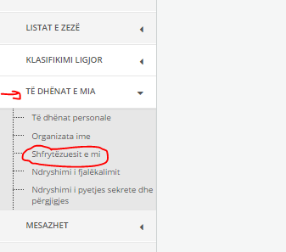
SHTIMI I ZYRTAREVE TJERE BRENDA AK-se
Te nen menyja “shfrytezuesit e mi”

Slide 14
SHTIMI I ZYRTAREVE TJERE BRENDA AK-se
Shtypim butonin “shfrytezuesi I ri”

Slide 15
SHTIMI I ZYRTAREVE TJERE BRENDA AK-se
Plotesoni te gjitha shenimet per shfrytezuesin e ri

Slide 16
SHTIMI I ZYRTAREVE TJERE BRENDA AK-se
Pas plotesimit te t’gjitha shenimeve shtypim butonin “Ruaj”

Slide 17
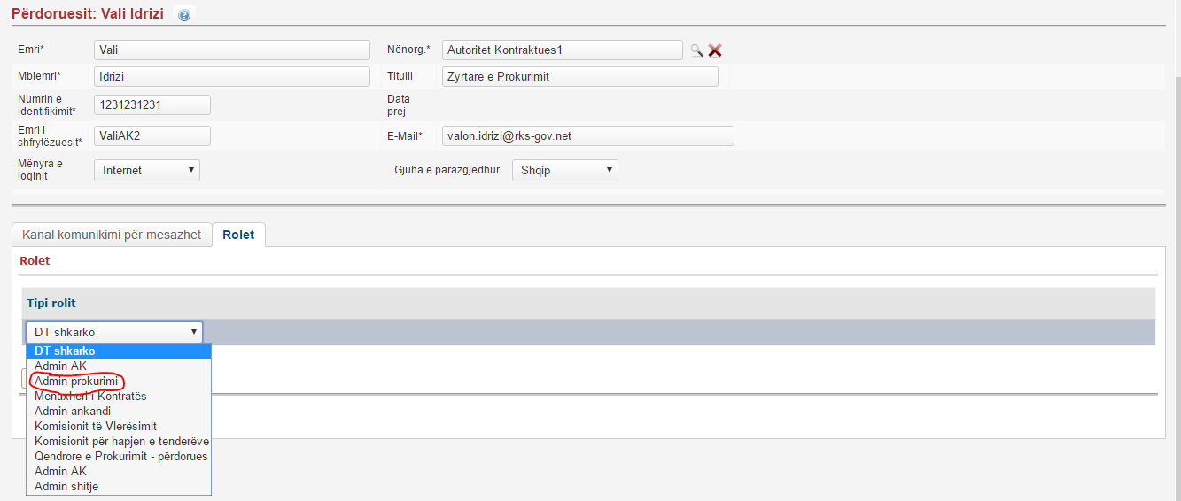
SHTIMI I ZYRTAREVE TJERE BRENDA AK-se
Pasi kemi shtypur butonin “Ruaj” atehere shfrytezuesit te ri patjeter duhet te ju vendoset nje “Rol”

Slide 18
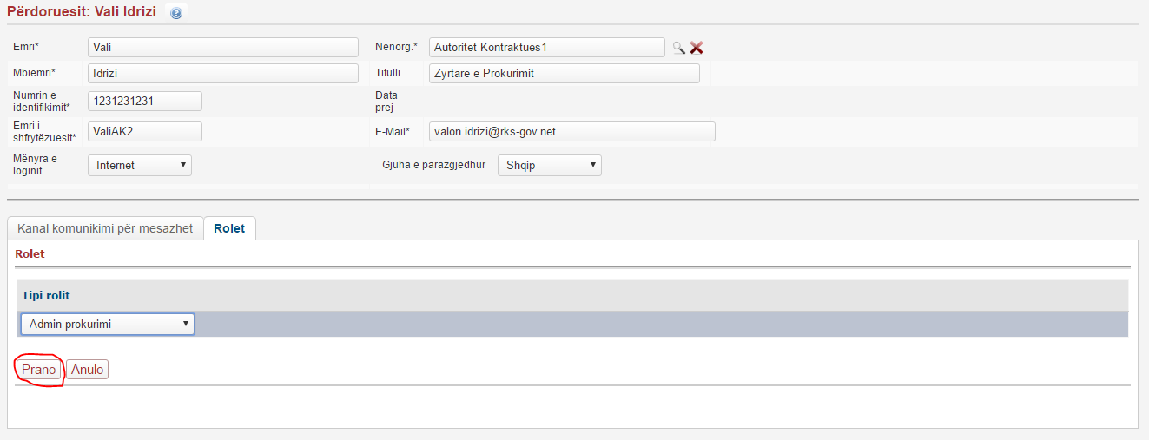
SHTIMI I ZYRTAREVE TJERE BRENDA AK-se
Pasi I kemi caktuar Rolin, ateher shtypim butonin “Prano”

Slide 19
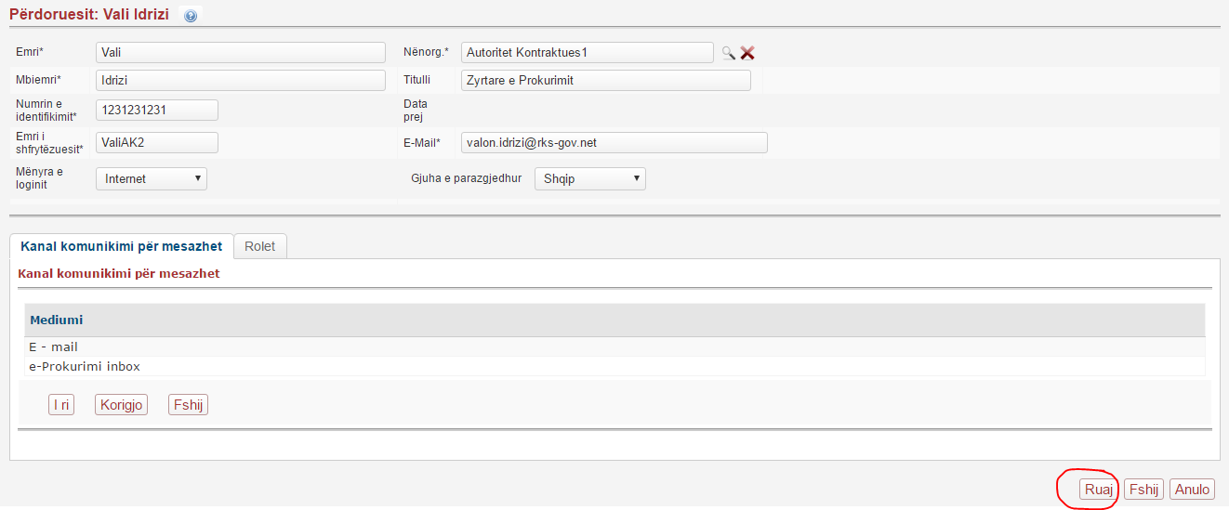
SHTIMI I ZYRTAREVE TJERE BRENDA AK-se
Pas plotesimit te t’gjitha shenimeve atehere shtypim butonin “Ruaj”

Slide 20
SHTIMI I ZYRTAREVE TJERE BRENDA AK-se
Tek “shfrytezuesi” shohim qe eshte shtuar zyretari i ri brenda AK-se

Slide 21
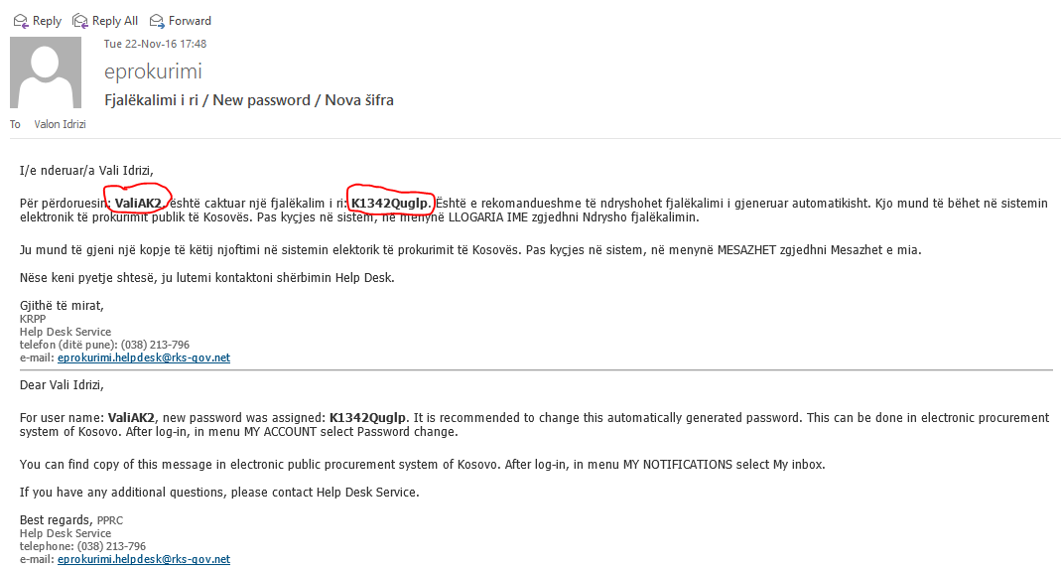
SHTIMI I ZYRTAREVE TJERE BRENDA AK-se
Sistemi I dergon shfrytezuesit fjalekalimin ne e-mail.

Slide 22
CAKTIMI I NJE FJALEKALIMI TE RI NGA ADMINI I AK-se
Tek “shfrytezuesi” selektohet perdoruesi dhe shtypet butoni “Caktoje nje fjale kalim te ri” dhe sistemi I dergon ne e-mail perdoruesit

Slide 23
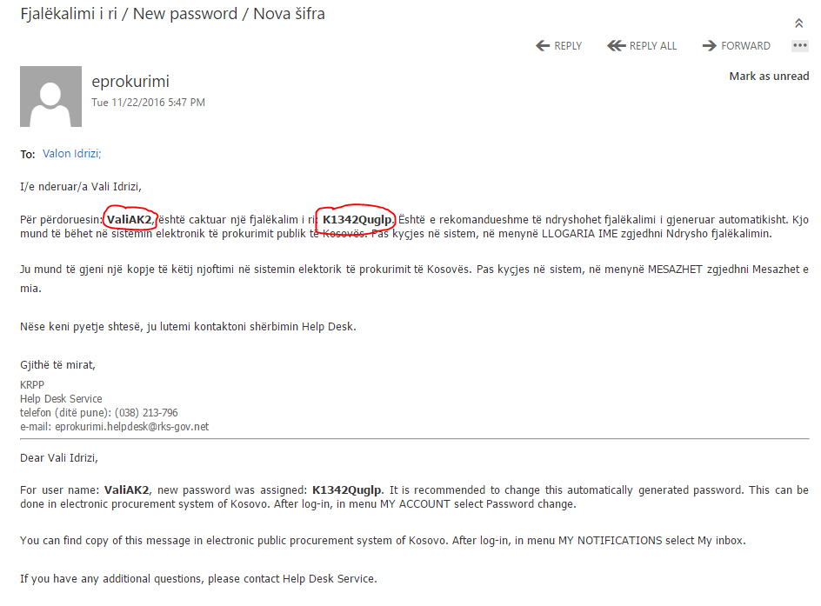
SHTIMI I ZYRTAREVE TJERE BRENDA AK-se
email-i pas resetimit te paswordit

Slide 24
ZHVILLIMI I PROCEDURËS SË PROKURIMIT

Slide 25
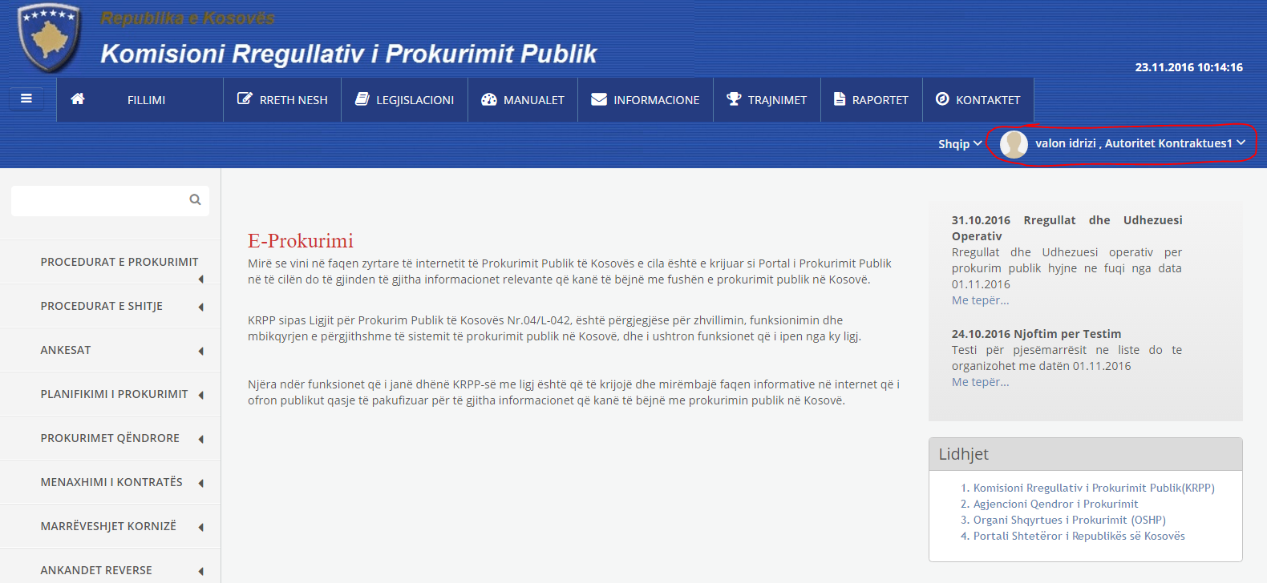
ZHVILLIMI I PROCEDURËS SË PROKURIMIT
Hapi i pare duhet te logohemi.

Slide 26
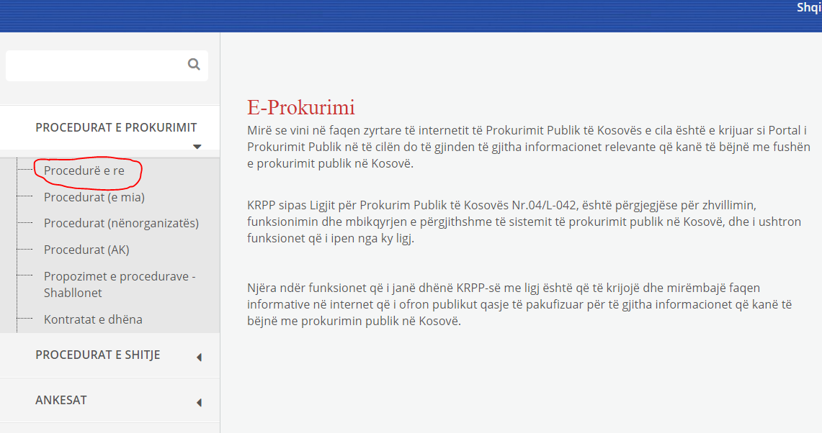
ZHVILLIMI I PROCEDURËS SË PROKURIMIT
Ne menyne “Procedurat e Prokurimit”, shtypim nen menyne “Proceure e re”

Slide 27
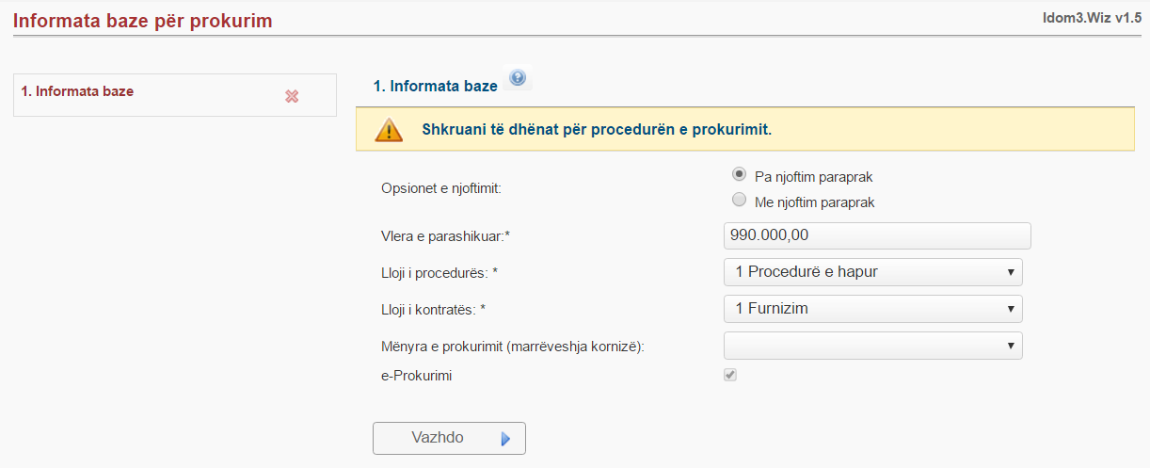
ZHVILLIMI I PROCEDURËS SË PROKURIMIT
Ketu vendosen te dhenat baze per procedure te re.

Slide 28
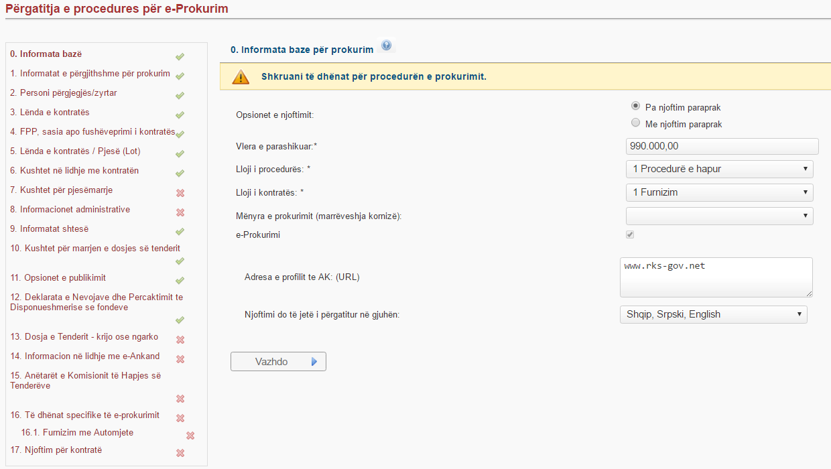
ZHVILLIMI I PROCEDURËS SË PROKURIMIT
Kjo procedure eshte vlere e madhe, duhet pergatitur ne tri gjuhet.

Slide 29
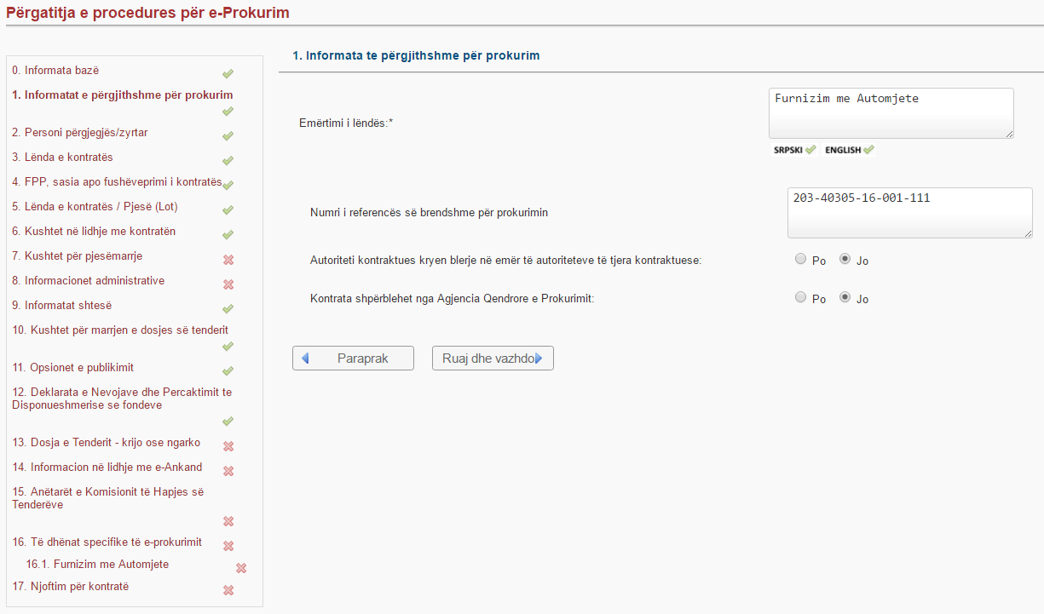
ZHVILLIMI I PROCEDURËS SË PROKURIMIT
Vendoset emertimi dhe numri i brendshem i AK-se

Slide 30
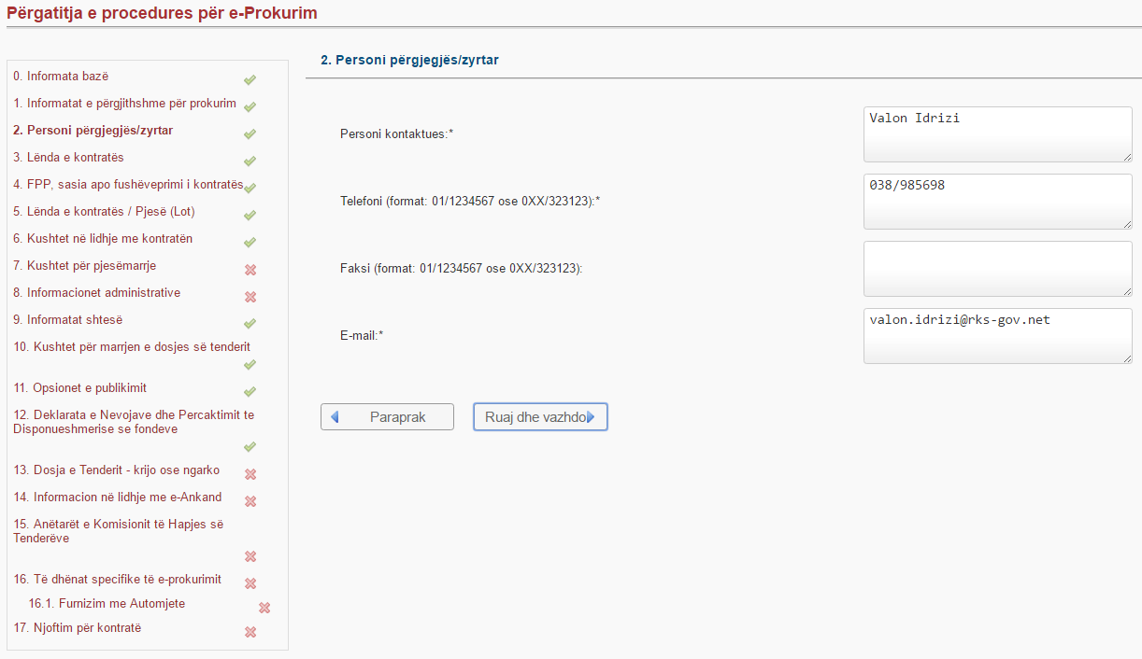
ZHVILLIMI I PROCEDURËS SË PROKURIMIT
Te dhenat e personit pergjegjes.

Slide 31
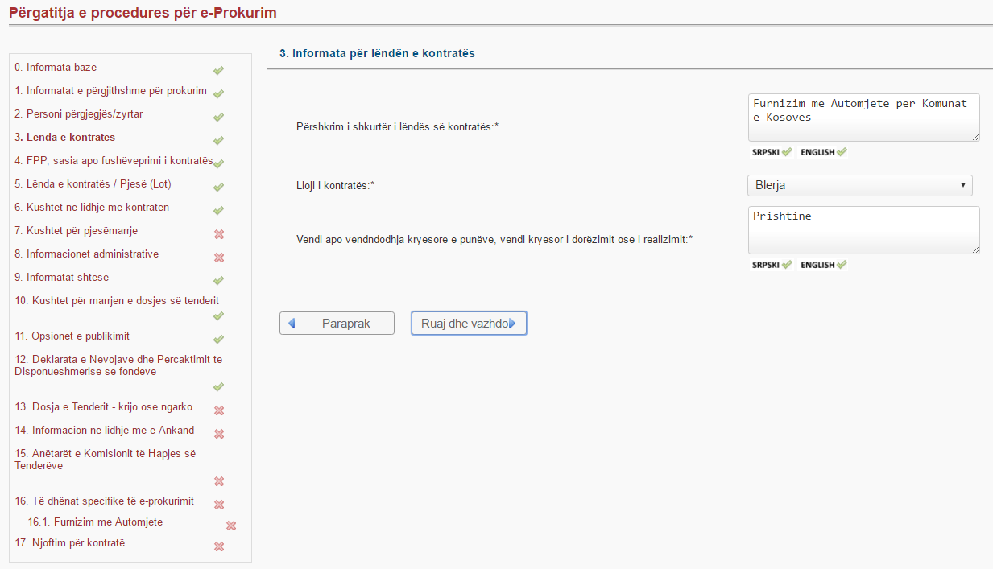
ZHVILLIMI I PROCEDURËS SË PROKURIMIT
Informatat per lenden duhet te vendosen ne tri gjuhet.

Slide 32
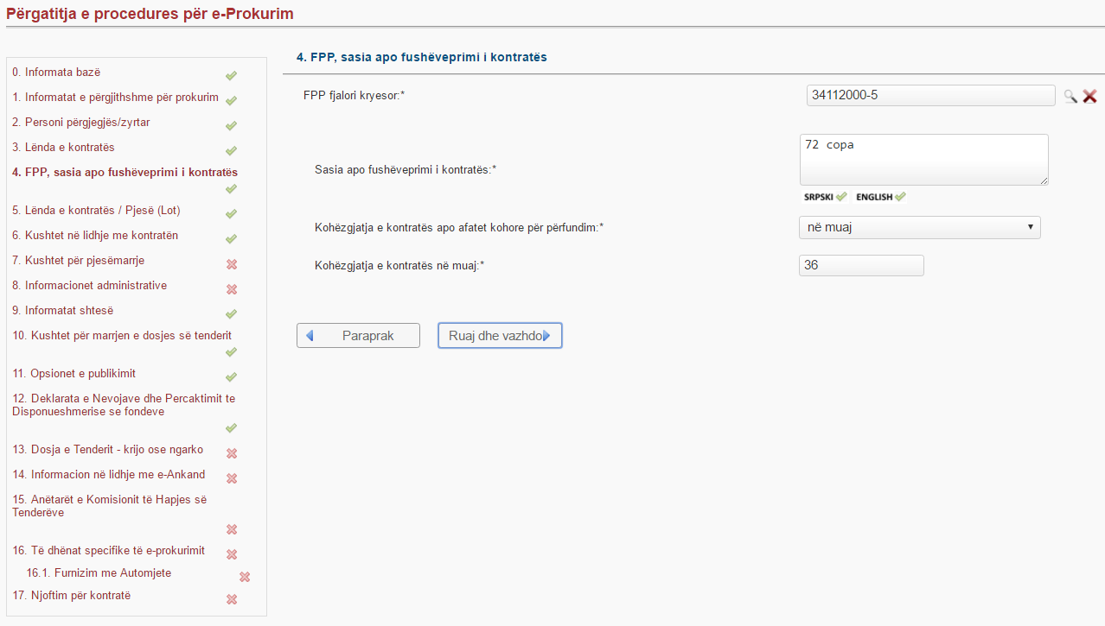
ZHVILLIMI I PROCEDURËS SË PROKURIMIT
Fjalori dhe sasia spo fusheveprimit I kontrates

Slide 33
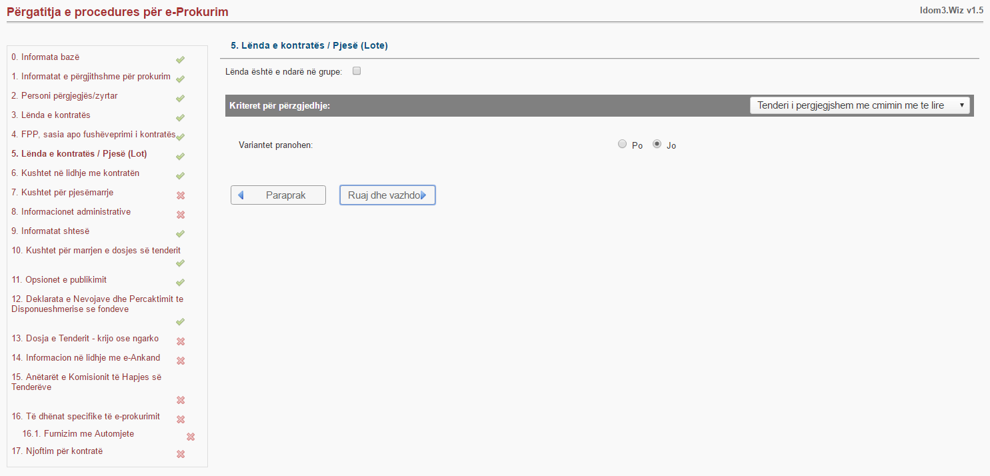
ZHVILLIMI I PROCEDURËS SË PROKURIMIT
Ne kete rast kriter i perzgjedhjes “cmimi me i ulet”

Slide 34
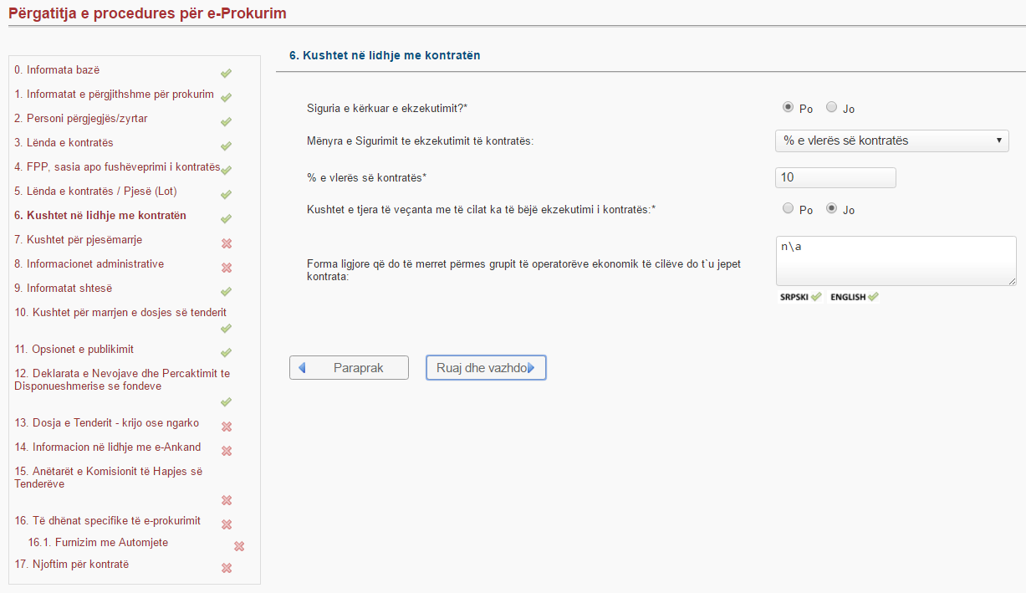
ZHVILLIMI I PROCEDURËS SË PROKURIMIT
Siguria e kerkuar ne %

Slide 35
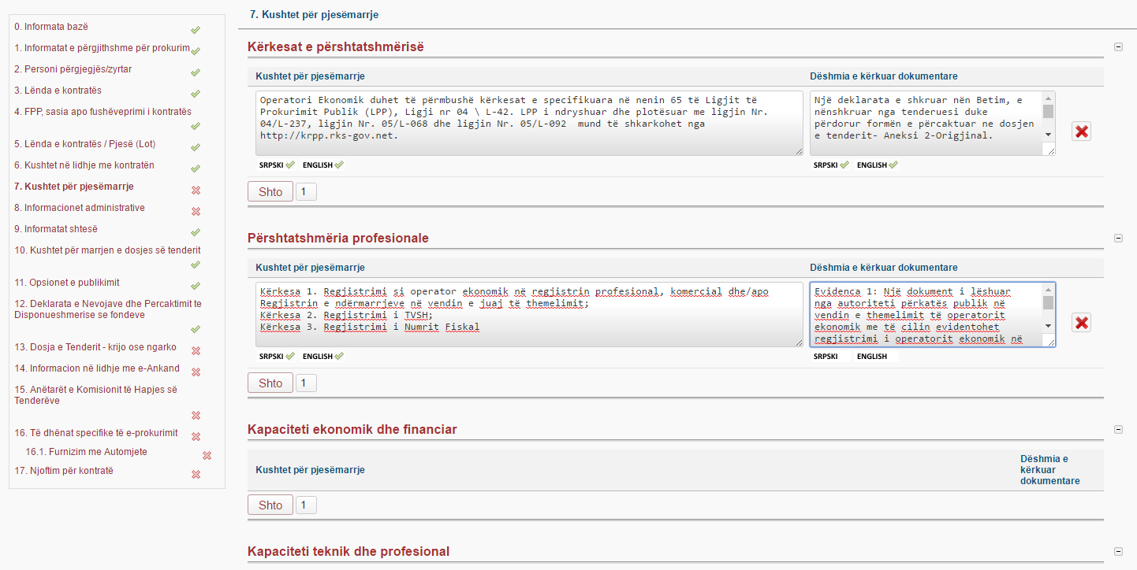
ZHVILLIMI I PROCEDURËS SË PROKURIMIT
Duhet plotesuar ne tri gjuhet kushtet per pjesemarrje.

Slide 36
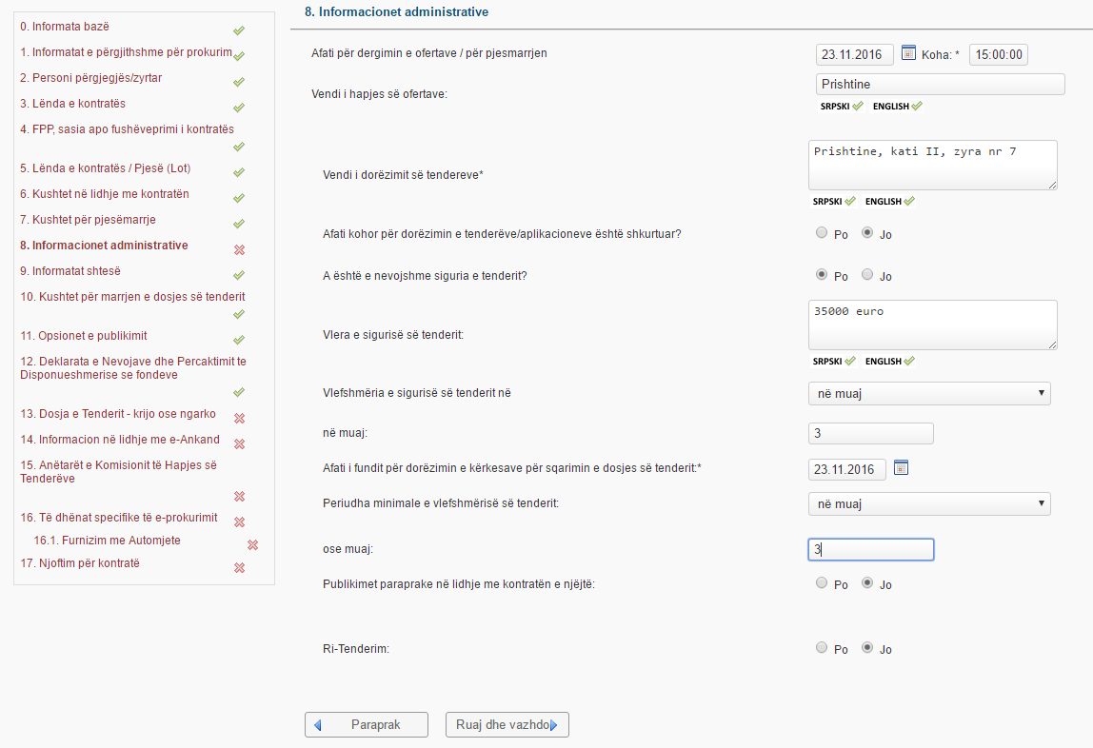
ZHVILLIMI I PROCEDURËS SË PROKURIMIT
Informacione administrative
Verejtje: hapja behet sakt ne kohen e vendsur, nuk ka diferenc 30 minuta.

Slide 37
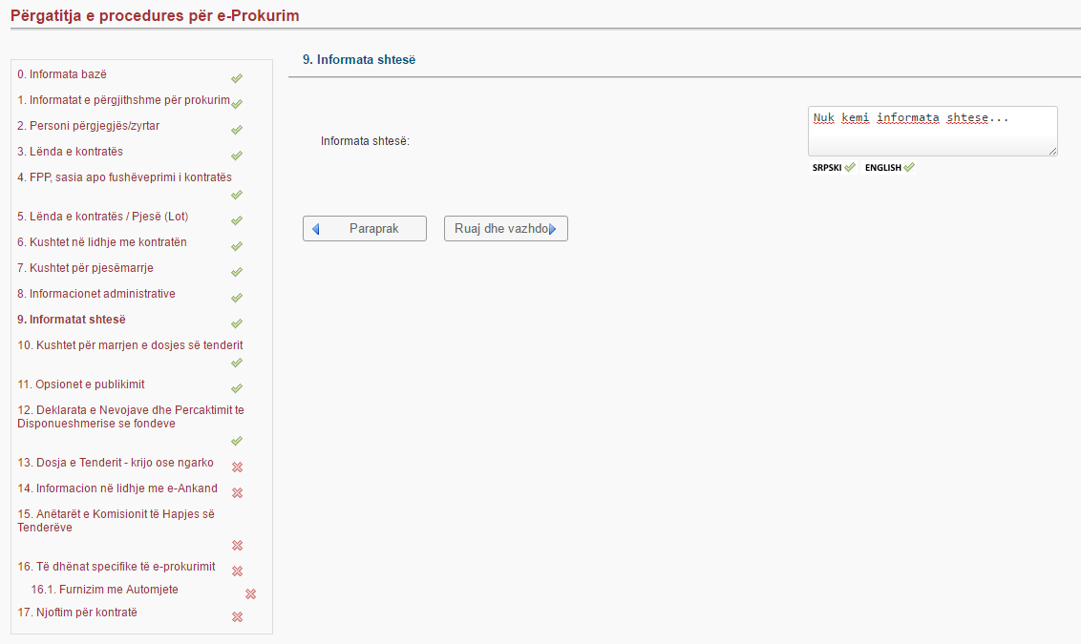
ZHVILLIMI I PROCEDURËS SË PROKURIMIT
Informata shtese, nese keni.

Slide 38
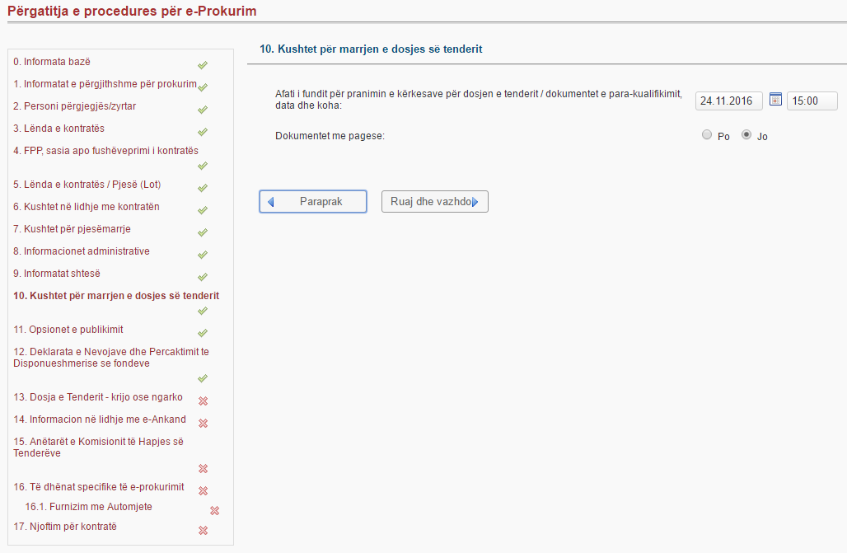
ZHVILLIMI I PROCEDURËS SË PROKURIMIT
Kushtet per marrjen e dosjes se tenderit

Slide 39
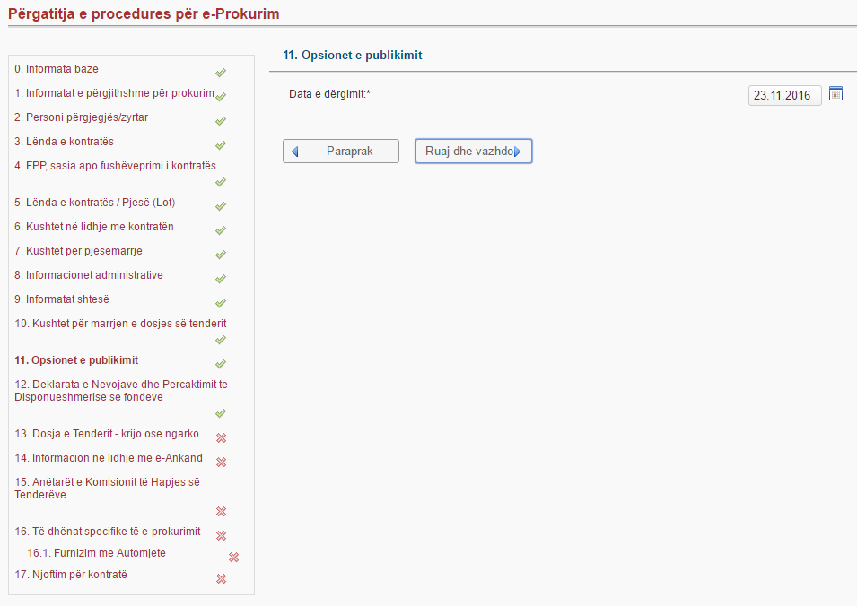
ZHVILLIMI I PROCEDURËS SË PROKURIMIT
Kjo eshte data e dergimit per publikim.
Veretje: dy dite pas kesaj date njoftimi publikohet.

Slide 40
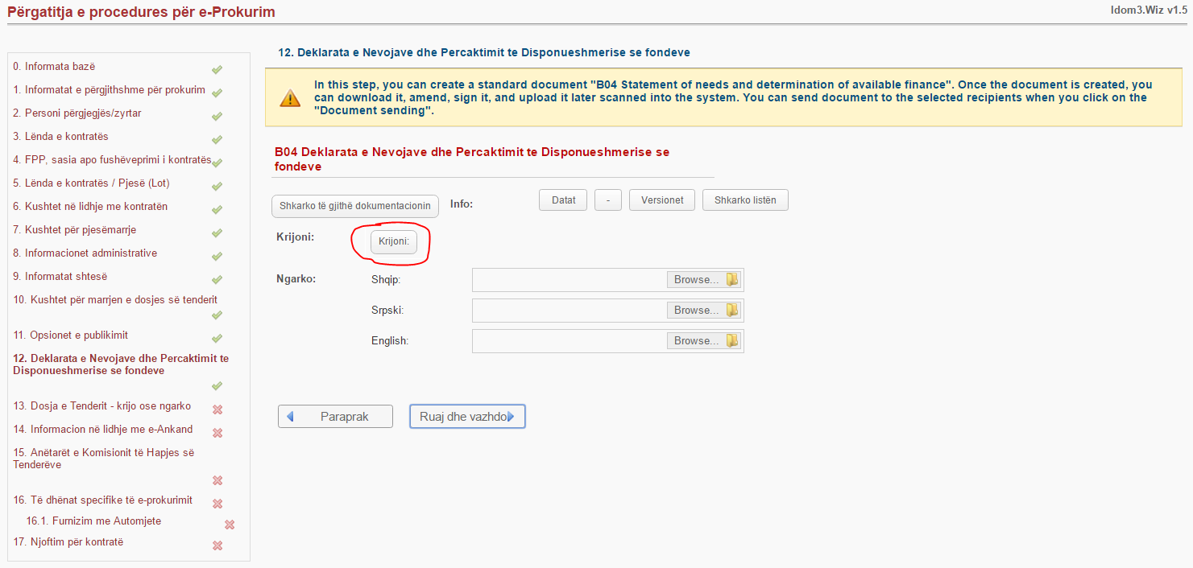
ZHVILLIMI I PROCEDURËS SË PROKURIMIT
Permes butonit “Krijo” krijohet deklarata e nevojave

Slide 41
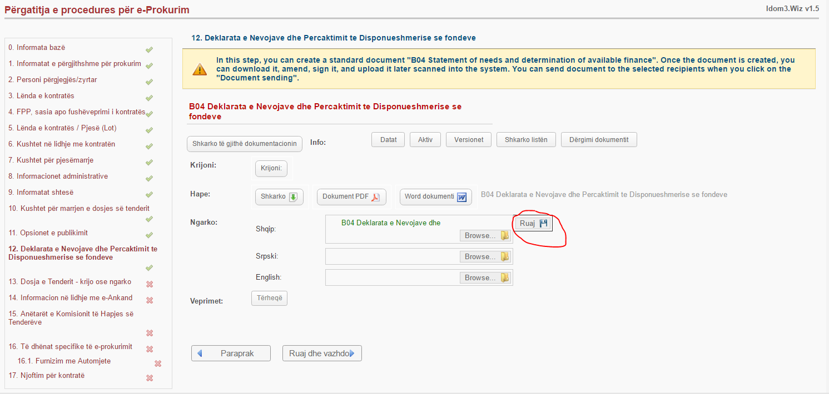
ZHVILLIMI I PROCEDURËS SË PROKURIMIT
Pastaj duhet ta shkarkoni ta nenshkruani dhe ta vendosni ne sistem.

Slide 42
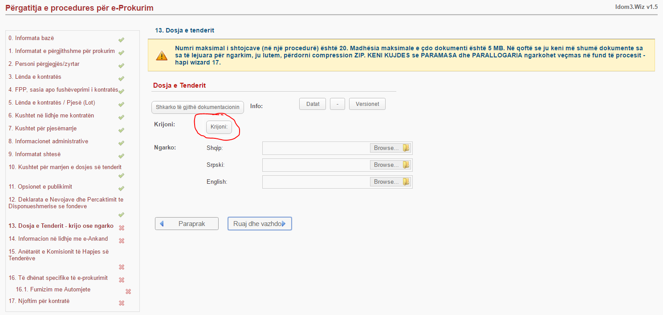
ZHVILLIMI I PROCEDURËS SË PROKURIMIT
Permes butonit “Krijo” krijoim Dosjen e Tenderit

Slide 43
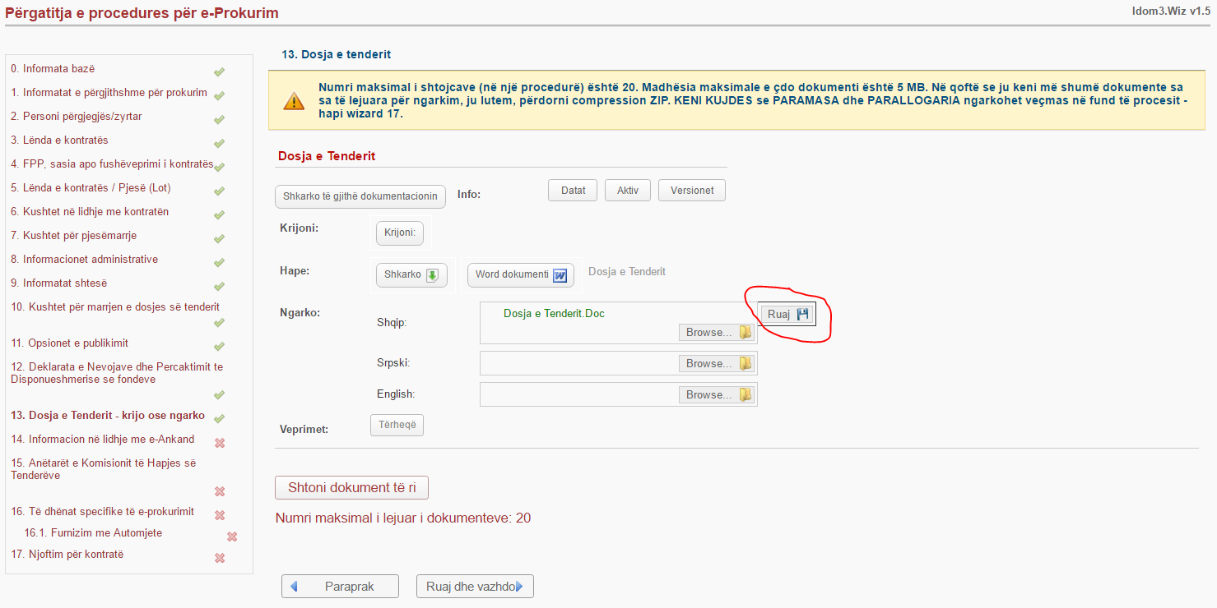
ZHVILLIMI I PROCEDURËS SË PROKURIMIT
E shkarkojm dosjen dhe i bejm te gjitha ndryshimet e nevojshe pastaj e ngritim prap ne sistem.

Slide 44
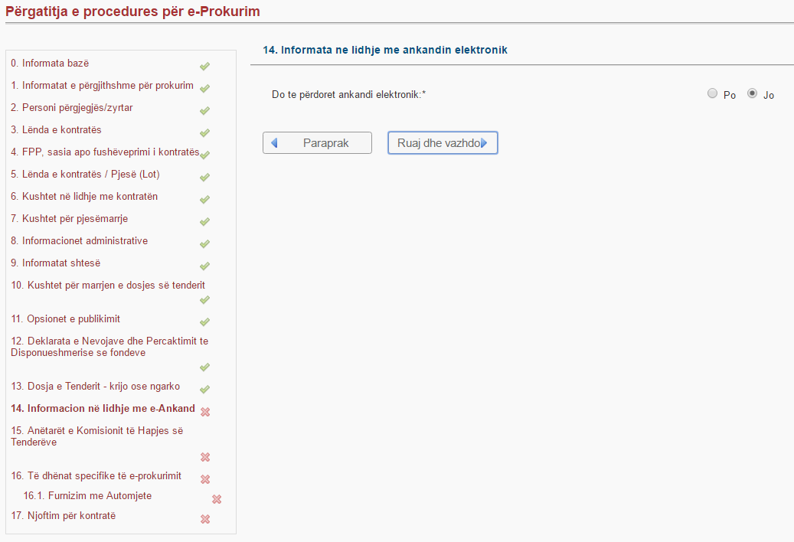
ZHVILLIMI I PROCEDURËS SË PROKURIMIT
Vendosim nese eshte ankand publik.

Slide 45
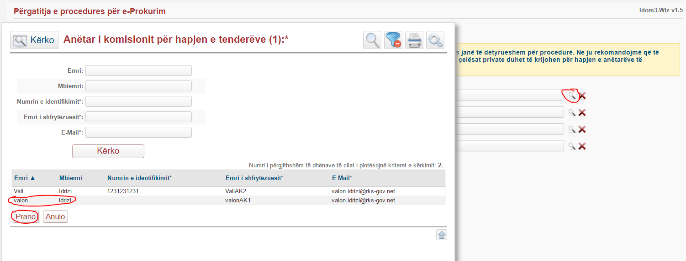
ZHVILLIMI I PROCEDURËS SË PROKURIMIT
Zgjedhim anetarin e pare te hapjes.

Slide 46
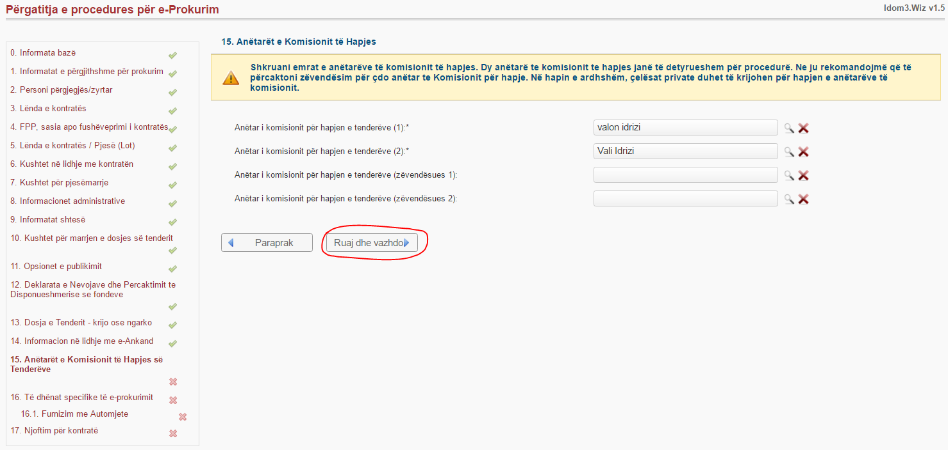
ZHVILLIMI I PROCEDURËS SË PROKURIMIT
Pasi kemi zgjedhur dy anetaret e hapjes, shtypim “Ruaj dhe vazhdo”

Slide 47
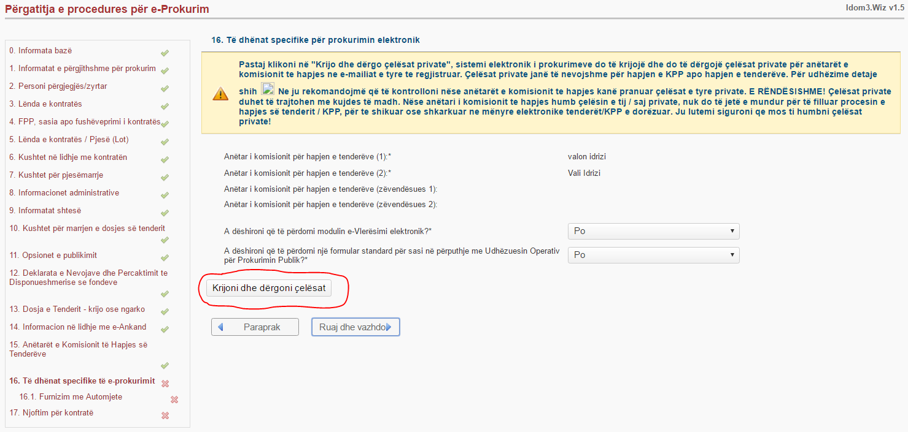
ZHVILLIMI I PROCEDURËS SË PROKURIMIT
Permes butonit “Krijo dhe dergo çelësat” Anetareve te hapjes ju dergohen çelësat per hapje.

Slide 48
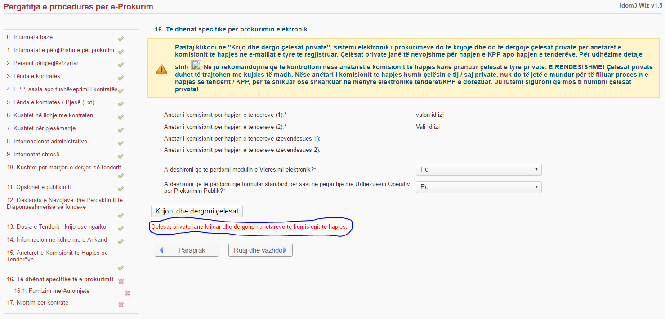
ZHVILLIMI I PROCEDURËS SË PROKURIMIT
Shfaqet edhe mesazhi qe ju janë dërguar çelësat anëtareve te hapjes.

Slide 49
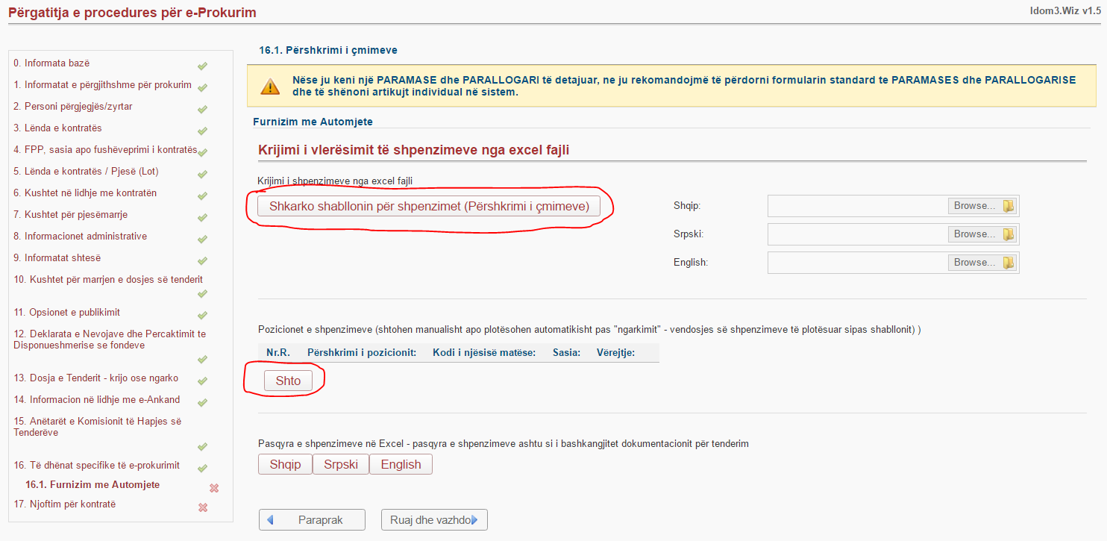
ZHVILLIMI I PROCEDURËS SË PROKURIMIT
Rasti I: Këtu vendosim përshkrimin e çmimeve.

Slide 50
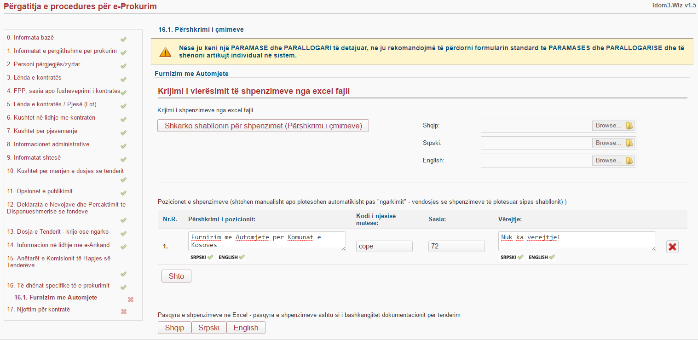
ZHVILLIMI I PROCEDURËS SË PROKURIMIT
Rasti I: Përshkrimi i çmimeve duhet të vendoset ne tri gjuhet.

Slide 51
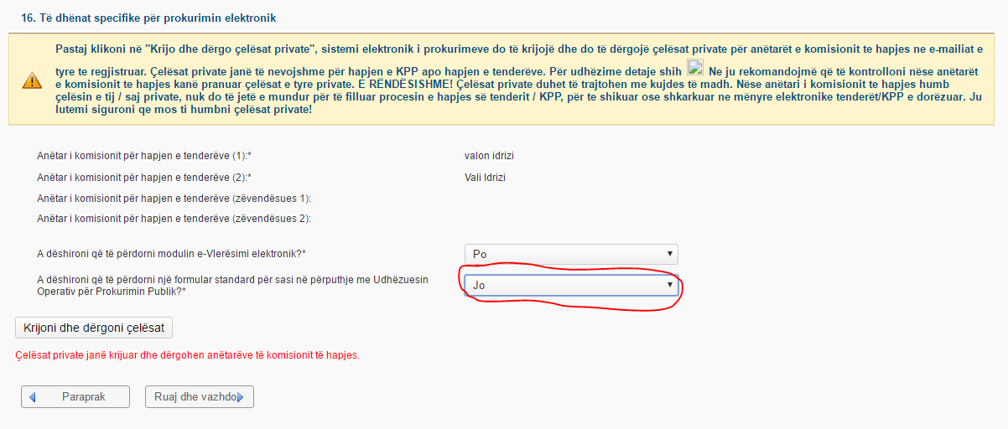
ZHVILLIMI I PROCEDURËS SË PROKURIMIT
Rasti II: Ne ketë rast ne dëshirojmë ta përdorim formularin e gatshëm të punuar nga AK.

Slide 52
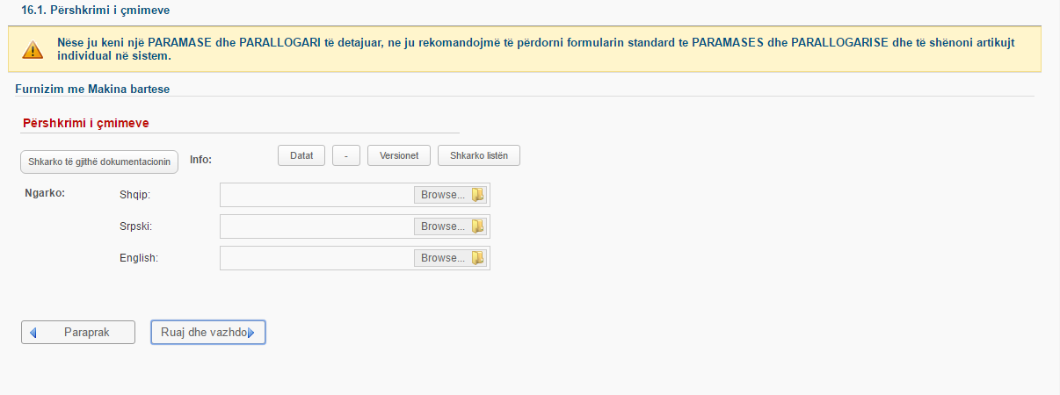
ZHVILLIMI I PROCEDURËS SË PROKURIMIT
Rasti II: Këtu vendosim shabllonin ku e kemi përgatitur.

Slide 53
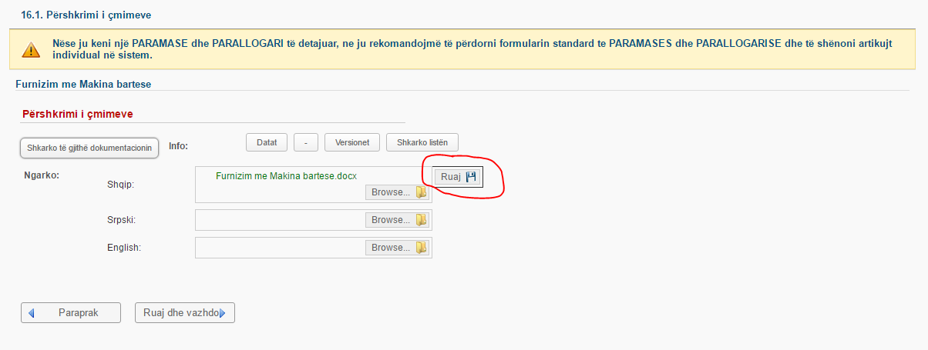
ZHVILLIMI I PROCEDURËS SË PROKURIMIT
Rasti II: Këtu vendosim shabllonin ku e kemi përgatitur dhe shtypim butonin “Ruaj”.

Slide 54
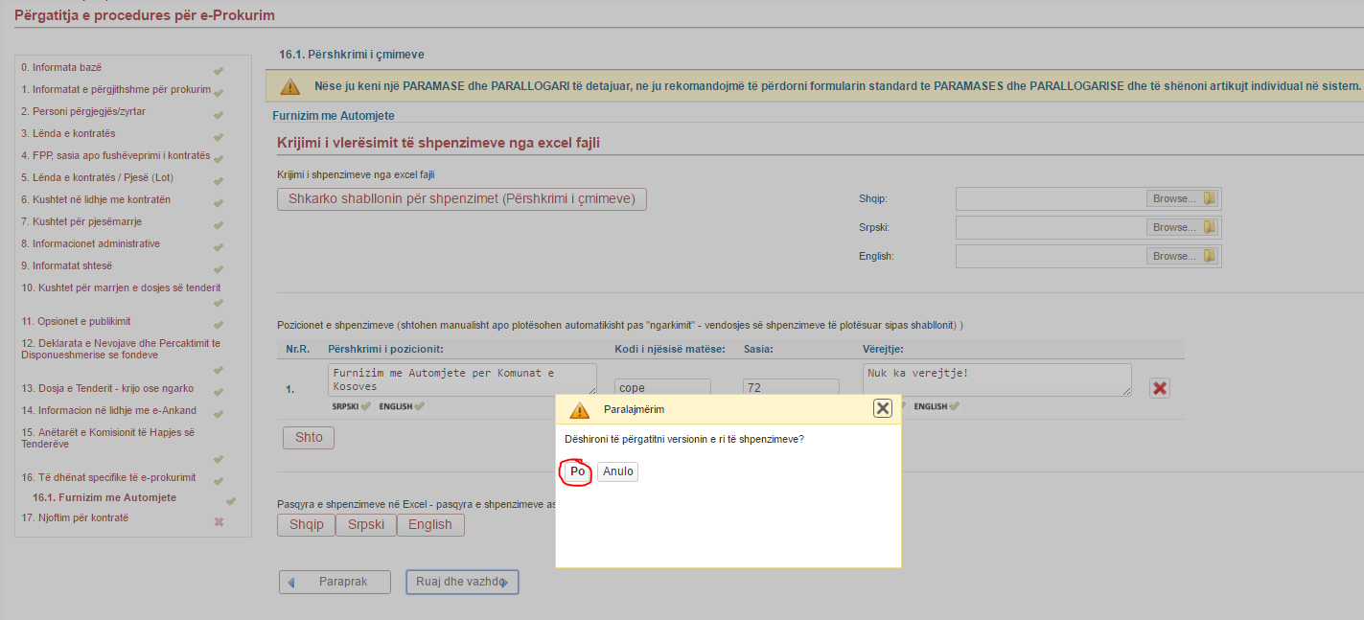
ZHVILLIMI I PROCEDURËS SË PROKURIMIT
Sistemi pyet a deshironi ta krijoni pershrimin e cmimeve, ju shtypni “Po”

Slide 55
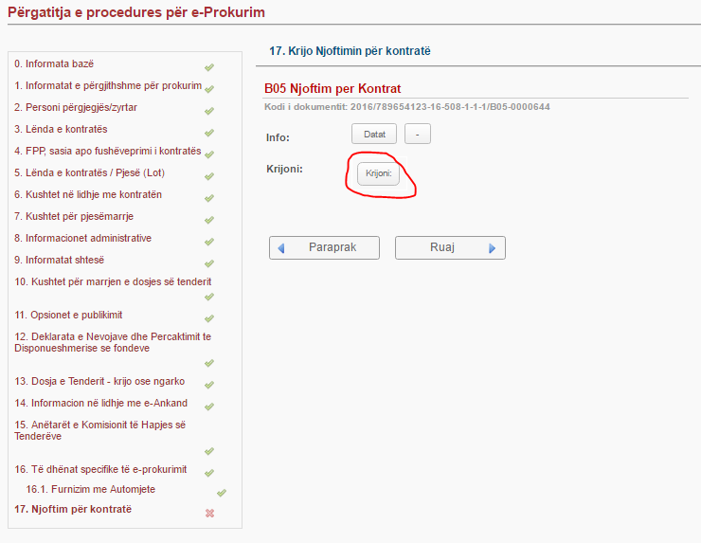
ZHVILLIMI I PROCEDURËS SË PROKURIMIT
Permes butonit “Krijo” krijoim Njoftimin per Kontrate.

Slide 56
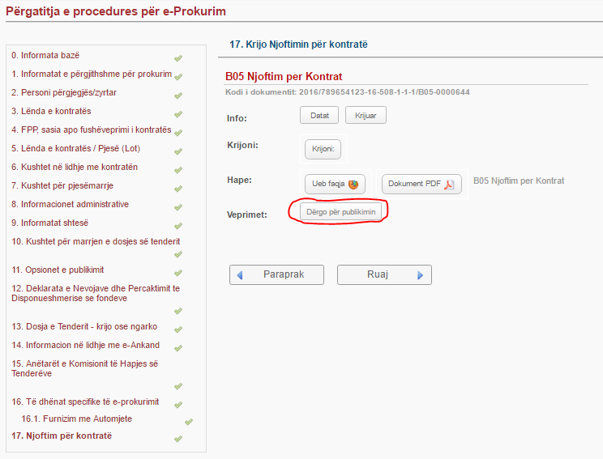
ZHVILLIMI I PROCEDURËS SË PROKURIMIT
Pasi e bejm kontrollimin e Njoftimit per Kontrate, shtypim butonin “Dergoe per publikim”

Slide 57
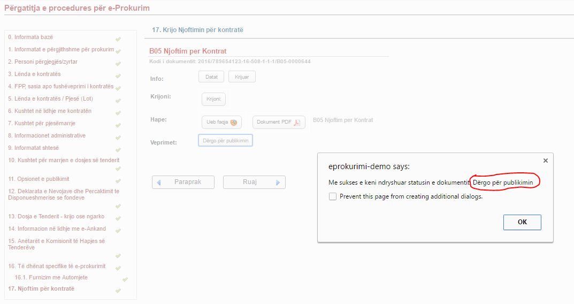
ZHVILLIMI I PROCEDURËS SË PROKURIMIT
Sistemi e shfaq mesazhin qe njoftimi me sukses eshte derguar per publikim.

Slide 58
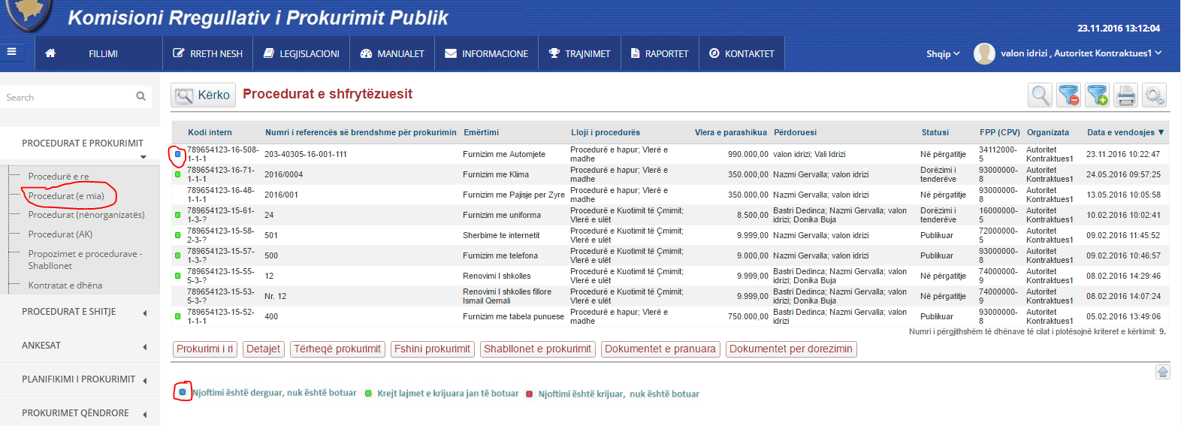
ZHVILLIMI I PROCEDURËS SË PROKURIMIT
Ne listen e njoftimeve shihet njoftimi ne pritje per publikim.

Slide 59
INFORMATAT SQARUESE

Slide 60
INFORMATAT SQARUESE
Te mesazhet dhe ne e-mail, e pranoni kete mesazh.

Slide 61
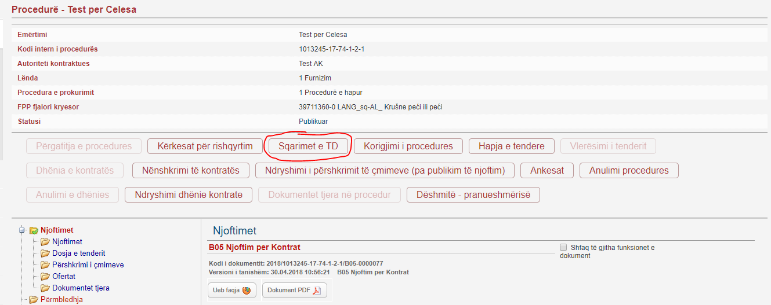
INFORMATAT SQARUESE
Permes butonit “Sqarimet e TD”, pranoni pyetjen e drejtuar tek AK.

Slide 62
INFORMATAT SQARUESE
Shtypni butonin “Vazhdo”.

Slide 63
INFORMATAT SQARUESE
Permes butonit “Shkarko”, ju merrni pyetjen e OE-se.

Slide 64
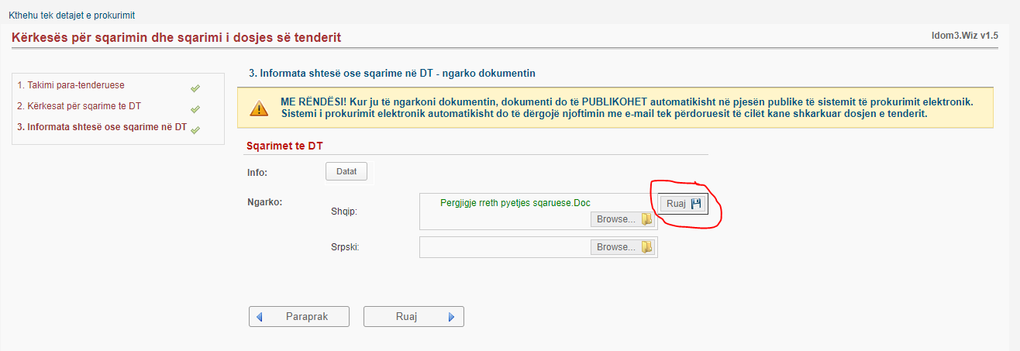
INFORMATAT SQARUESE
Ne kete hap, ju vendosni pergjegjen per OE.

Slide 65
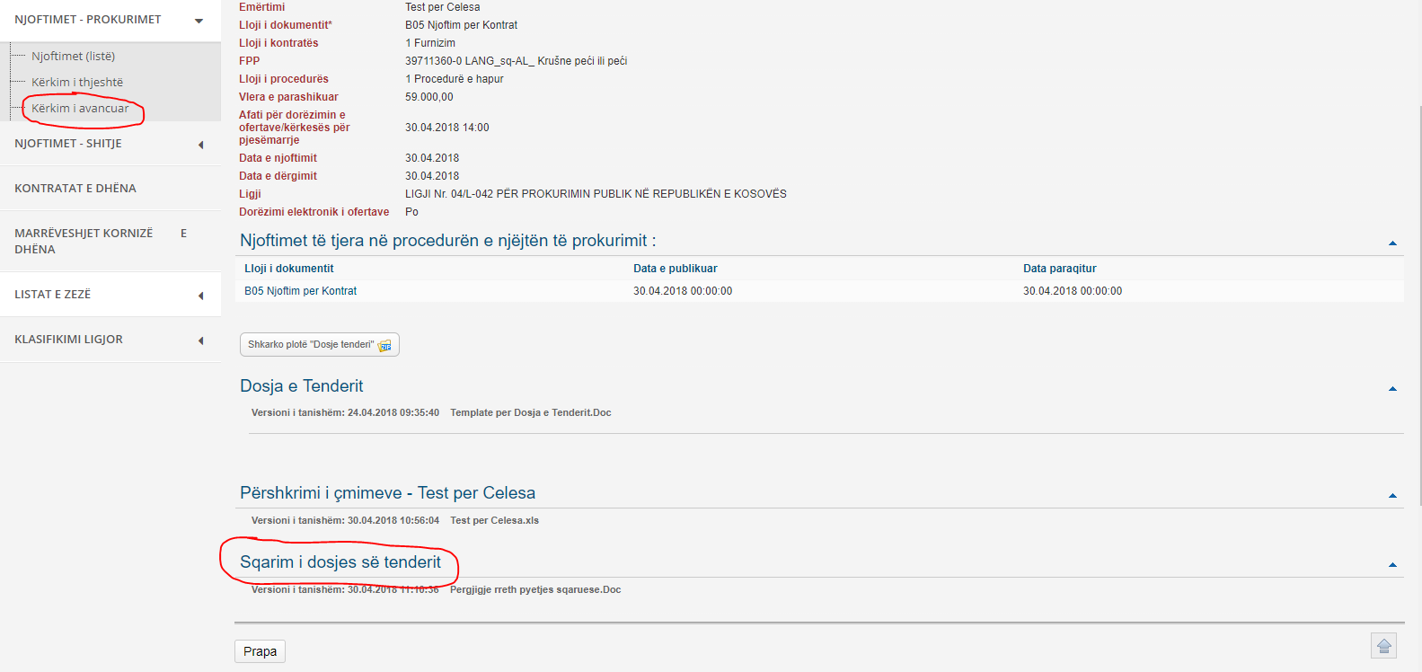
INFORMATAT SQARUESE
I pa lloguar, pergjigja shihet keshtu si me poshte.

Slide 66
KËRKESË PËR RISHQYRTIM

Slide 67
KËRKESË PËR RISHQYRTIM
Në nen menynë “Kërkesat për rishqyrtim” shtypim butonin “Kërkesa e re për sqarim TD”.

Slide 68
KËRKESË PËR RISHQYRTIM
Kërkoni procedure.

Slide 69
KËRKESË PËR RISHQYRTIM
Selektoni njoftimin dhe shtypni butonin “prano”.

Slide 70
KËRKESË PËR RISHQYRTIM
Shkruani përshkrimin dhe shtypni “vazhdo”.

Slide 71
KËRKESË PËR RISHQYRTIM
Shtypni butonin “Shkarko”.

Slide 72
KËRKESË PËR RISHQYRTIM
Pasi keni plotësuar kërkesen e ngarkoni prap në sistem.

Slide 73
KËRKESË PËR RISHQYRTIM
Shtypim butonin “Të paraqesë ërkesë për sqarime e TD”.

Slide 74
KËRKESË PËR RISHQYRTIM
Shohim që kërkesa është paraqitur.

Slide 75
Dita e dytë

Slide 76
ANKESA NË OSHP

Slide 77
ANKESA NË OSHP
Në nen menynë “Ankesa”, shtypim butonin “Krijo ankesë të re”.

Slide 78
ANKESA NË OSHP
Kërkojme proceduren.

Slide 79
ANKESA NË OSHP
Selektojm procedurën për te cilën dëshirojmë te bëjmë Ankes.

Slide 80
ANKESA NË OSHP
Plotësojmë “Personi kontaktues”.

Slide 81
ANKESA NË OSHP
Shtypim butoni “Shkarko”.

Slide 82
ANKESA NË OSHP
Pasi kemi plotësuar Urdhërpagesen, vendosim në sistem.

Slide 83
ANKESA NË OSHP
Shtypni butonin “Shkarko”.

Slide 84
ANKESA NË OSHP
Pasi kemi plotësuar Ankesen e vendosim në sistem dhe shtypim butonin “Ruaj”.

Slide 85
ANKESA NË OSHP
Shtypim butonin “Paraqesë ankesë”.

Slide 86
ANKESA NË OSHP
Shohim që ankesa është pranuar.

Slide 87
HAPJA E TENDERËVE

Slide 88
HAPJA E TENDEREVE
Nen menyja “Prokurimet e mia” selektojme tenderin dhe shtypim butonin “Detajet”

Slide 89
HAPJA E TENDEREVE
Shtypim butonin “Rexhistri I OE te interesuar”

Slide 90
HAPJA E TENDEREVE
Shohim se sa oferta elektronike kemi dhe sa OE kane shkarkuar dosjen e tenderit

Slide 91
HAPJA E TENDEREVE
Shtypim butonin “Hapja e Tendereve”

Slide 92
HAPJA E TENDEREVE
Pasi ka perfunduar koha e hapjes, atehere duhet te vendosen çelsat nga anetaret e hapjes.

Slide 93
HAPJA E TENDEREVE
Ky eshte çelesi I anetarit te pare.

Slide 94
HAPJA E TENDEREVE
Ruajm çelesin ne kompjuter me nje vend te caktuar.

Slide 95
HAPJA E TENDEREVE
Çelesi eshte i encryption ( I palexuar)

Slide 96
HAPJA E TENDEREVE
Selektojm çelsin dhe shtypim butonin “Open” per ta vendosur çelsin.

Slide 97
HAPJA E TENDEREVE
Shtypim butonin “Ruaj”

Slide 98
HAPJA E TENDEREVE
Ky hap tregon se anetari i pare i hapjes e ka vendosur çelesin.

Slide 99
HAPJA E TENDEREVE
Ne te njejten menyre edhe anetari i dyte e vendos çelesin.

Slide 100
HAPJA E TENDEREVE
Pasi dy anetaret e hapjes i kane vendosur çelesat, atehere mund te fillojm me hapje.

Slide 101
HAPJA E TENDEREVE
Duhet ti vendosim emrat e personave te pranishem gjate hapjes

Slide 102
HAPJA E TENDEREVE
Ne kete hape shihen Ofertat elektronike

Slide 103
HAPJA E TENDEREVE
Permes butonit “Kontrollo ofertat elektronike” kontrollojme dokumentet.

Slide 104
HAPJA E TENDEREVE
Permes butonit “Shto”, ne mund ti vendosim ofertat fizike ne hapje.

Slide 105
HAPJA E TENDEREVE
Kerkojme Operatorin i cili e ka dorzur oferten ne leter.

Slide 106
HAPJA E TENDEREVE
Gjejm Operatorin dhe e vendosim ne sistem

Slide 107
HAPJA E TENDEREVE
I plotesojme te gjitha shenimet e keti Operatori.

Slide 108
HAPJA E TENDEREVE
Detajet nga Operatori i pare.

Slide 109
HAPJA E TENDEREVE
Detajet nga Operatori i dyte.

Slide 110
HAPJA E TENDEREVE
Detaje nga operatori i trete.

Slide 111
HAPJA E TENDEREVE
Komentet nga perfaqesuesit e pranishem.

Slide 112
HAPJA E TENDEREVE
Ne kete hap krijohet “Procesverbali i hapjes” perms butonit “Krijoni”

Slide 113
HAPJA E TENDEREVE
Pasi e keni krijuar procesverbalin e hapjes, atehere duhet ta shkarkoni, ta nenshkruani dhe ta vendosni prap ne sistem.

Slide 114
HAPJA E TENDEREVE
Tenderet e dorzuar ne forme elektronike.

Slide 115
HAPJA E TENDEREVE
Kontrollohen te gjithe dokumentat e Operatorit te pare ne forme elektromike

Slide 116
HAPJA E TENDEREVE
Kontrollohen te gjithe dokumentat e Operatorit te dyte ne forme elektromike

Slide 117
HAPJA E TENDEREVE
Procesi i hapjes eshte i perfunduar

Slide 118
HAPJA E TENDEREVE
Per t’ju derguar OE procesverbalin e hapjes duhet shtypur butonin “Detajet”

Slide 119
HAPJA E TENDEREVE
“Shfaq te gjitha funksionet e dokumentit”

Slide 120
HAPJA E TENDEREVE
Shtypim butonin “Dergimi i dokumentit”

Slide 121
HAPJA E TENDEREVE
Kerkojme operatoret qe kane ofertuar.

Slide 122
HAPJA E TENDEREVE
Gjejm OE, e selektojm dhe e shtypim butonin “Prano”

Slide 123
HAPJA E TENDEREVE
Njejt veprojm edhe me Operatoret tjere.

Slide 124
HAPJA E TENDEREVE
Ne kete hap shihet qe OE, ju ka shkuar Procesverbali i hapjes.

Slide 125
VLERËSIMI I TENDERËVE

Slide 126
VLERESIMI I TENDEREVE
Selektojm njoftimin dhe shtypim detaje.

Slide 127
VLERESIMI I TENDEREVE
Shtypim butonin “Vleresimi i tenerit”

Slide 128
VLERESIMI I TENDEREVE
Shtypim butonin “Plotesoni hapjen e tendereve dhe te filloni vleresimin”

Slide 129
VLERESIMI I TENDEREVE
Sistemi shfaq nje mesazh ku pyet “A jeni te sigurt”

Slide 130
VLERESIMI I TENDEREVE
Ne kete hap vendosim anetaret e vleresimit.

Slide 131
VLERESIMI I TENDEREVE
Selektojm anetarin e vleresimit dhe shtypim butonin “Prano”

Slide 132
VLERESIMI I TENDEREVE
Shihen te vendosur te gjithe anetaret e vleresimit.

Slide 133
VLERESIMI I TENDEREVE
Tenderet ne forme elektronike.

Slide 134
VLERESIMI I TENDEREVE
Permbledhje e gjithe dokumentave nga operatori i pare ne forme elektronike.

Slide 135
VLERESIMI I TENDEREVE
Permbledhje e gjithe dokumentave nga operatori i dyte ne forme elektronike.

Slide 136
VLERESIMI I TENDEREVE
Ketu shihen te gjithe operatoret, elektronike dhe fizik.

Slide 137
VLERESIMI I TENDEREVE
Permbledhje nga Tenderi i pare.

Slide 138
VLERESIMI I TENDEREVE
Permbledhje nga Tenderi i dyte.

Slide 139
VLERESIMI I TENDEREVE
Permbledhje nga Tenderi i tret.

Slide 140
VLERESIMI I TENDEREVE
Garancionet per ofertuesit.

Slide 141
VLERESIMI I TENDEREVE
Garancioni per oferten e pare.

Slide 142
VLERESIMI I TENDEREVE
Garancioni per oferten e dyte.

Slide 143
VLERESIMI I TENDEREVE
Garancioni per oferten e trete.

Slide 144
VLERESIMI I TENDEREVE
Kerkesat e pershtatmerise.

Slide 145
VLERESIMI I TENDEREVE
Shyqrtimi analitik i deshmive te kerkuara dhe te dorzuara per pershtatshmeri profesionale.

Slide 146
VLERESIMI I TENDEREVE
Analiza e kerkesave nga specifikimi teknik.

Slide 147
VLERESIMI I TENDEREVE
Shqyrtimi analitik i deshmive te kerkuara dhe te dorzuara per gjendjen ekonomike.

Slide 148
VLERESIMI I TENDEREVE
Analiza e çmimeve.

Slide 149
VLERESIMI I TENDEREVE
Shqyrtimi i çmimit per operatorin e pare.

Slide 150
VLERESIMI I TENDEREVE
Shqyrtimi i çmimit per operatorin e dyte.

Slide 151
VLERESIMI I TENDEREVE
Shqyrtimi i çmimit per operatorin e trete.

Slide 152
VLERESIMI I TENDEREVE
Vleresimi i tendereve.

Slide 153
VLERESIMI I TENDEREVE
Sistemi perzgjedh operatorin me çmim me te ulet.

Slide 154
VLERESIMI I TENDEREVE
Perfundimi i vleresimit.

Slide 155
VLERESIMI I TENDEREVE
Permes butonit “Krijoni” krijoim Raportin e Vleresimit.

Slide 156
VLERESIMI I TENDEREVE
Pasi eshte krijuar Raporti i Vleresimit, atehere shkarkohet, plotesohet dhe vendoset ne sistem.

Slide 157
VLERESIMI I TENDEREVE
Ne detaje te Njoftimit, mund te shihet Raporti i Vleresimit.

Slide 158
PUBLIKIMI I NJOFTIMIT B58
Permes butonit “Shtoni dokument te ri”

Slide 159
DHËNJA ELEKTRONIKE

Slide 160
DHËNJA ELEKTRONIKE
Tek “Procedurat e mia” selektojm njoftimin dhe shtypim butonin “Detaje”

Slide 161
DHËNJA ELEKTRONIKE
Shtypim butonin “Dhenja e kontrates”

Slide 162
DHËNJA ELEKTRONIKE
Informata te pergjitheshme per prokurim.

Slide 163
DHËNJA ELEKTRONIKE
Informata ne lidhje me tenderet.

Slide 164
DHËNJA ELEKTRONIKE
Informata ne lidhje me tenderin e pare.

Slide 165
DHËNJA ELEKTRONIKE
Informata ne lidhje me tenderin e dyte.

Slide 166
DHËNJA ELEKTRONIKE
Informata ne lidhje me tenderin e trete.

Slide 167
DHËNJA ELEKTRONIKE
Sistemi perzgjedh operatorin me çmim me te ulet.

Slide 168
DHËNJA ELEKTRONIKE
Shtypim butonin “Dhenja e kontrates”

Slide 169
DHËNJA ELEKTRONIKE
Kerkojm EO i cili e ka fituar tenderin.

Slide 170
DHËNJA ELEKTRONIKE
Vendosim operatorin dhe shtypim butonin “Prano”

Slide 171
DHËNJA ELEKTRONIKE
Pasi kemi pranuar OE, shtypim butonin “Ruaj dhe vazhdo”.

Slide 172
DHËNJA ELEKTRONIKE
Ketu i vendosim informatat per kontraten.

Slide 173
DHËNJA ELEKTRONIKE
Data e dergimit.
Verejtje: Ky njoftim publikohet dy dite pas kesaj date.

Slide 174
DHËNJA ELEKTRONIKE
Permes butonit “Krijo” krijoim Njoftimin per Dhenje te Kontrates.

Slide 175
DHËNJA ELEKTRONIKE
Pasi e kemi krijuar Njoftimin per Dhenje te Kontrates, atehere e kontrollojm dhe e dergojm per publikim.

Slide 176
NJOFTIMI PËR NËNSHKRIM TË KONTRATËS

Slide 177
NJOFTIMI PËR NËNSHKRIMIN E KONTRATËS.
Tek “Procedurat e mia” shtypim butonin “Nenshkrimi te Kontrates”.

Slide 178
NJOFTIMI PËR NËNSHKRIMIN E KONTRATËS.
Caktojme përmes tiku, se nga eshte financuar tenderi.

Slide 179
NJOFTIMI PËR NËNSHKRIMIN E KONTRATËS.
Ne kete hap shohum Operatorin Ekonomik i cili e ka fitu tenderit.

Slide 180
NJOFTIMI PËR NËNSHKRIMIN E KONTRATËS.
Vendosim daten e nënshkrimit.

Slide 181
NJOFTIMI PËR NËNSHKRIMIN E KONTRATËS.
Shenojme nese ka informata shtese.

Slide 182
NJOFTIMI PËR NËNSHKRIMIN E KONTRATËS.
Permes butonit “Krijoni” krijojme “Njoftimin per Nenshkrim te Kontrates”.

Slide 183
NJOFTIMI PËR NËNSHKRIMIN E KONTRATËS.
Shtypim butonit “Dergo per publikim” dhe e dergojme njoftimin per publikim.

Slide 184
NJOFTIMI PËR NËNSHKRIMIN E KONTRATËS.
Sistemi pyet se a jemi te sigurt qe deshirojm ta publikojm ne shtypim “OK”.

Slide 185
FALEMINDERIT!

